Slide 1
大学生口语学习风暴讲座
——Blair

Slide 2
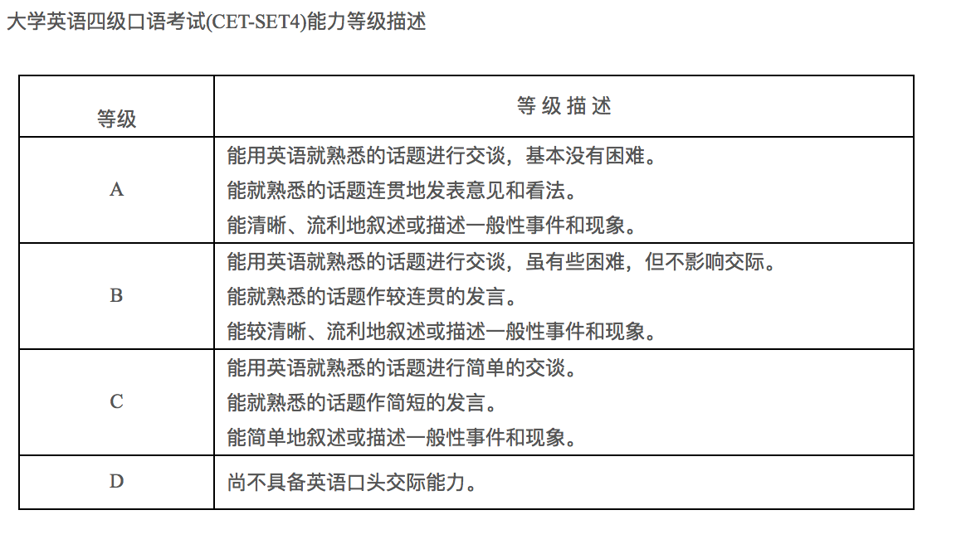
评分标准

Slide 3
Oral
English
Listening

Slide 4
这是我家代代相传的（特征）
加油！
我想和你交朋友。
下下个星期
辛苦了！

Slide 5
Standards of Oral English
1. Pronunciation;
2. Vocabulary;
3. Grammar;
4. Fluency.

Slide 6
Sound like a native?
连读
弱读
失爆
句子重音
语调…
water
Want to go shopping?
3. Give me an answer
4. hot tea
5.There is no such book in our library.
water
Want to go shopping?
3. Give me an answer
4. hot tea
5.There is no such book in our library.

Slide 7
建议
大胆说
用英文学习英文
保持语感（说英文的环境）
练习效率和进步可视化
长期性

Slide 9
9.29 14:30-16:30 新东方时尚城试听课

Slide 10
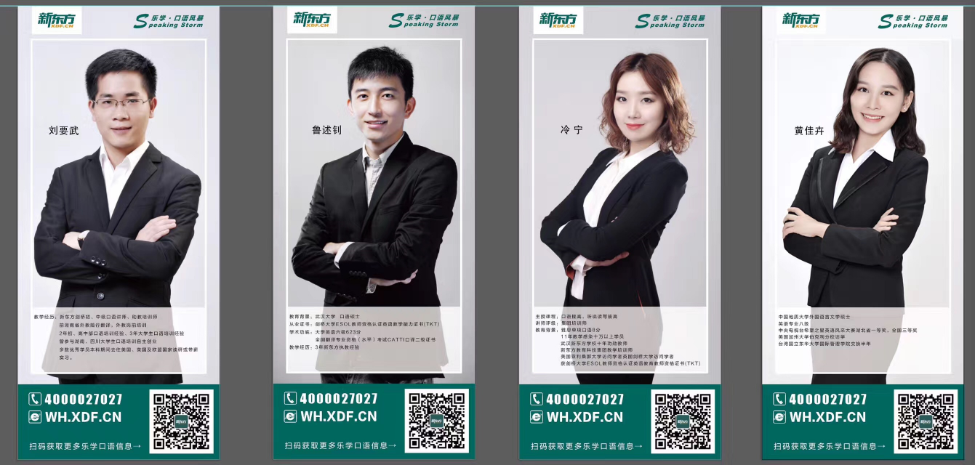
师资

Slide 11
你将会获得...
1.演讲技巧
2.表演技能
3.地道表达
4.交流技巧
5.语言思维
6.口语学习方法
7.自主学习

